Slide 1
Улицы Новокузнецка

Slide 2
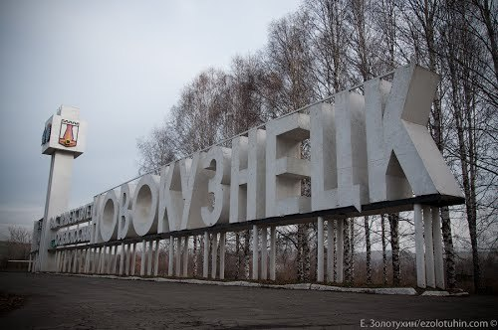
Улицы Новокузнецка
Новокузнецк - крупный промышленный центр Кузбасса. Карта Новокузнецка содержит схему всех шести районов города: Центрального, Куйбышевского, Заводского, Кузнецкого, Орджоникидзевского и Новоильинского.
Всего в Новокузнецке есть 1247 улиц.

Slide 3
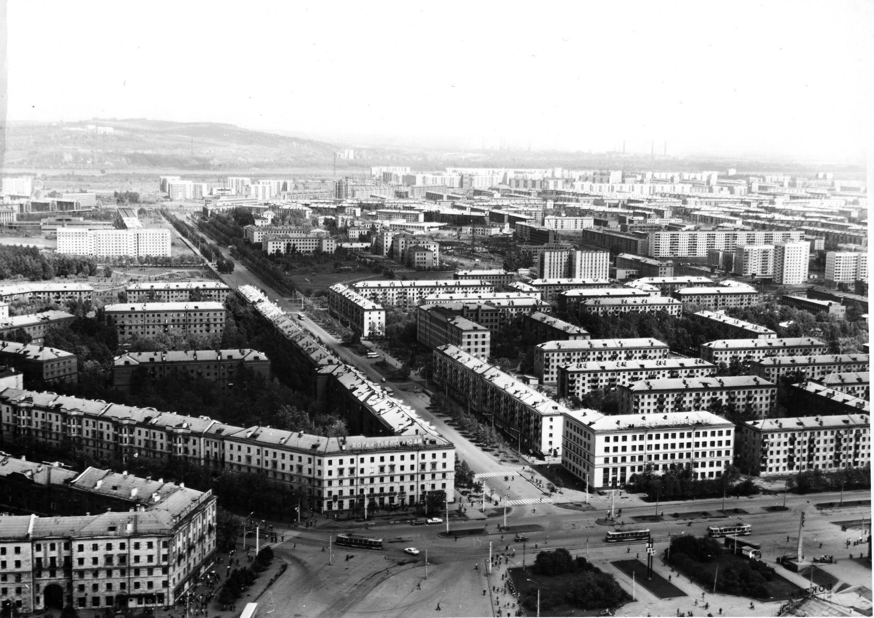
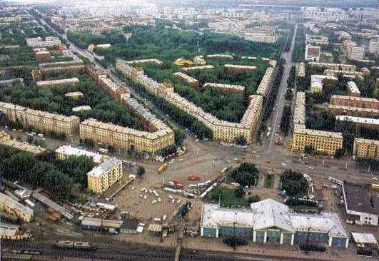
Улицы Новокузнецка
Когда въезжаешь в город со стороны вокзала, обращаешь внимание на три улицы, которые словно лучи расходятся в разные стороны.

Slide 4
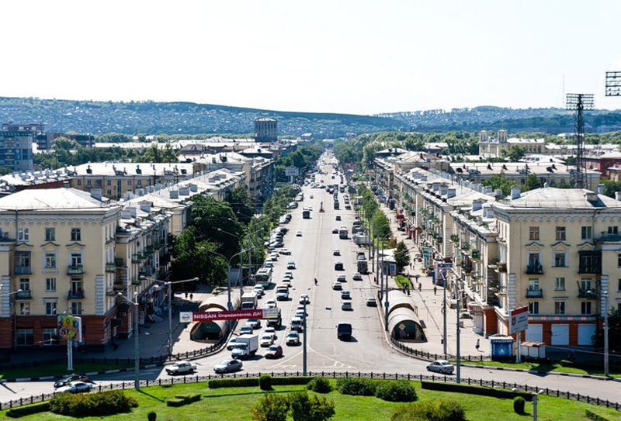
Улицы Новокузнецка

Slide 5
Проспект Курако
На месте нынешнего проспекта во времена Кузнецкстроя были непроходимые болота. К площадке строительства невозможно было ни подъехать, ни пройти. Когда начали прибывать эшелоны с материалами для стройки, из-за отсутствия дороги их нельзя было перевезти. Первая дорога давалась нелегко. Трясина безжалостно засасывала камень и грунт. И все же дорогу построили...
Прошли годы. По обеим сторонам легендарной дороги выросли многоэтажные дома, и в 1949 году назвали улицу, протянувшуюся от вокзала до Кузнецкого комбината, именем выдающегося металлурга России, великого мастера доменного дела - Михаила Константиновича Курако, внесшего огромный вклад в развитие металлургии Новокузнецка и Гурьевска.

Slide 6
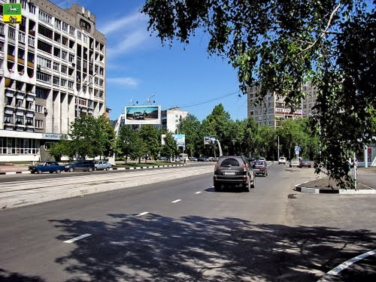
Улицы Новокузнецка

Slide 7
Проспект Кузнецкстроевский
В июне 1979 года Исполком горсовета в связи с 50-летием Кузнецкстроя принял решение о переименовании части улицы Орджонокидзе в проспект Кузнецкстроевский. Проспект - самый широкий в городе.
Именно здесь в 1930-ые годы был центр Болотной площадки, на которой располагалось множество хибар. В этих убогих домишках жили те, кто составлял трудовую славу города. Землянки впоследствии снесли и построили широкий проспект.

Slide 8
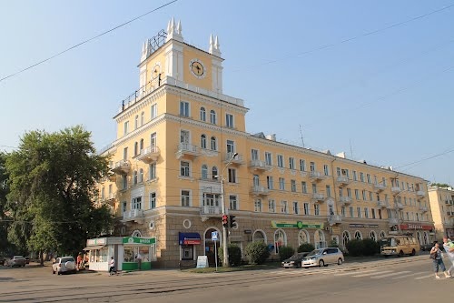
Улицы Новокузнецка

Slide 9
Улица Ленина
В старом Кузнецке площадь, на которой размещались лавки купцов, называлась Базарной. От Базарной площади начиналась Торговая улица. В 1920 году, когда в городе образовался Коммунистический Союз Молодежи, комсомольцы предложили переименовать Базарную площадь и Торговую улицу, дав им имя “вождя мирового пролетариата”. Так появилась улица Ленина.
Во время Великой Отечественной войны на улице появились первые многоэтажные дома. Однако планомерная застройка началась в 1951 году. Протяженность улицы - более 5 километров. Улица Ленина - центральная улица Кузнецкого района.

Slide 10
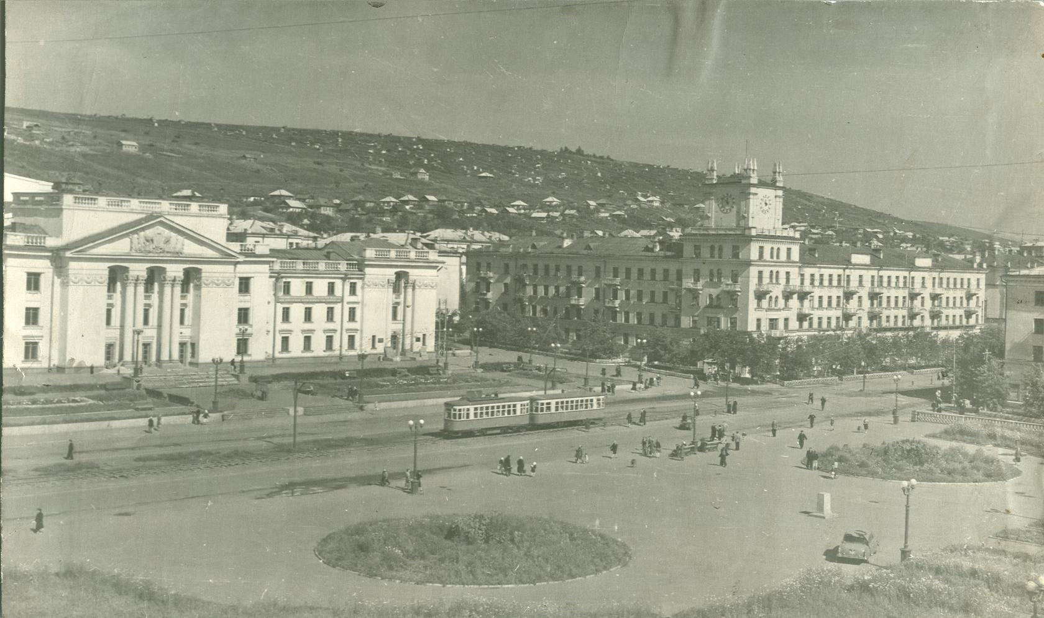
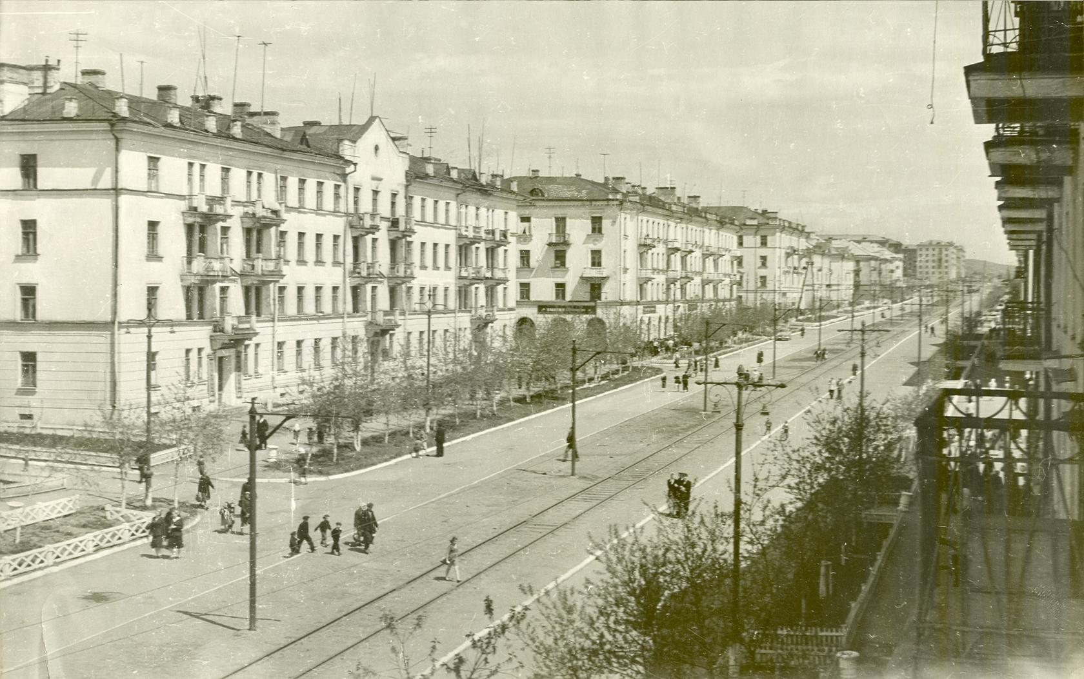
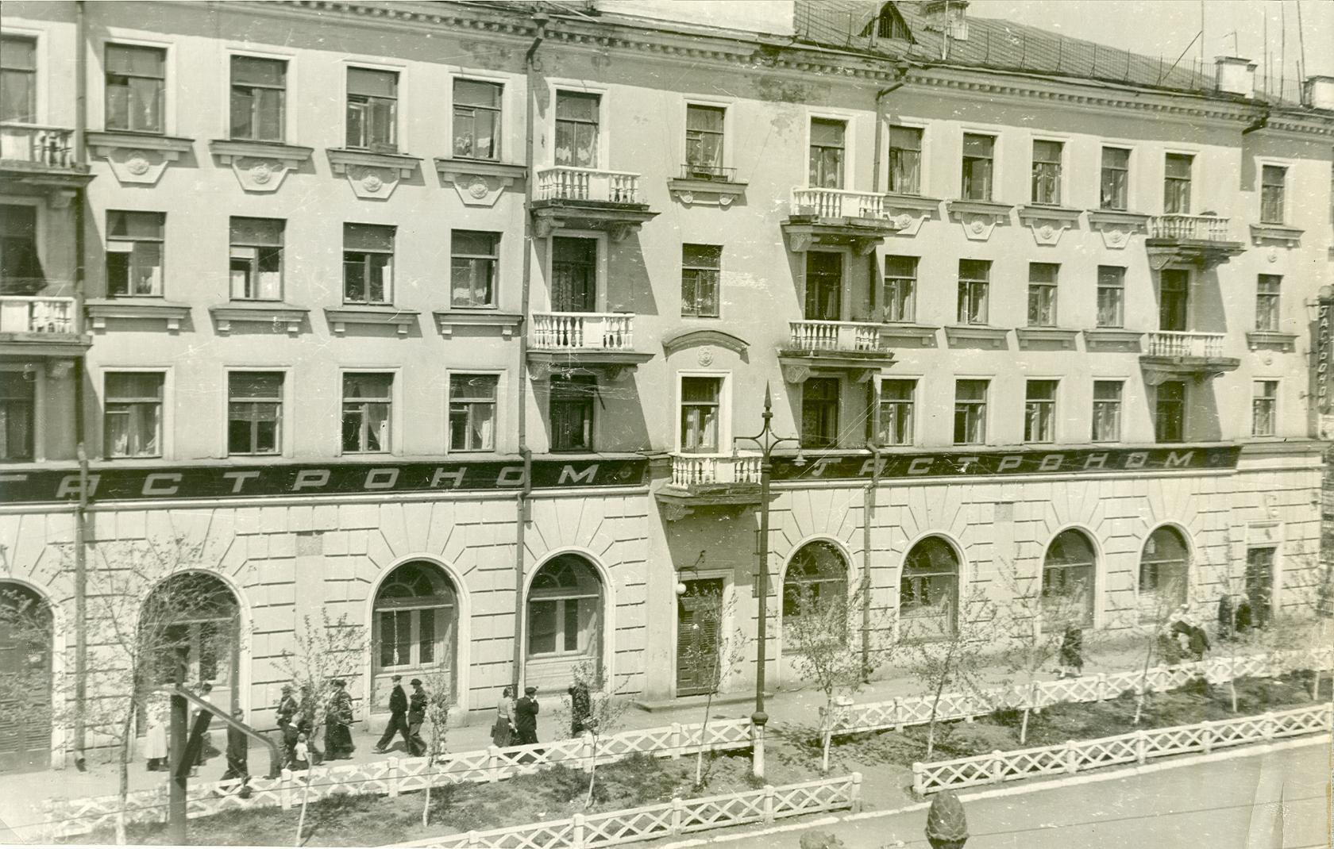
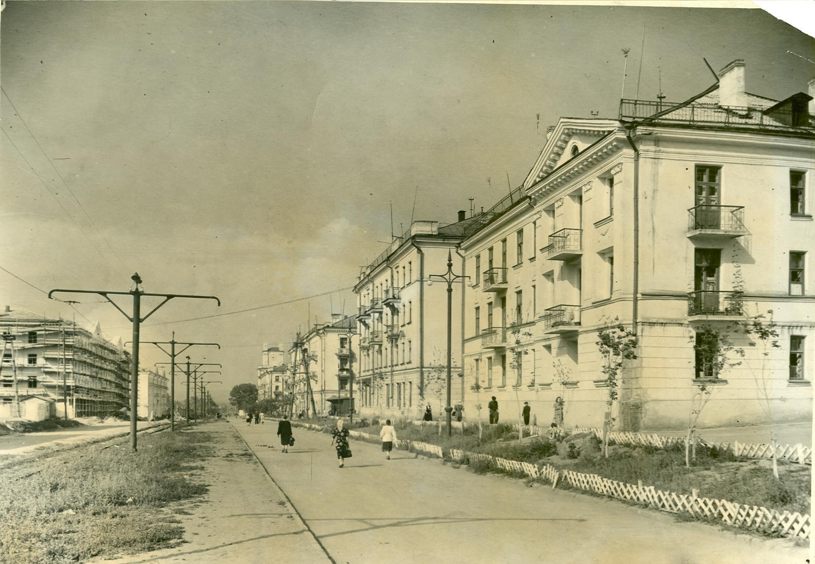
Улица Ленина

Slide 11
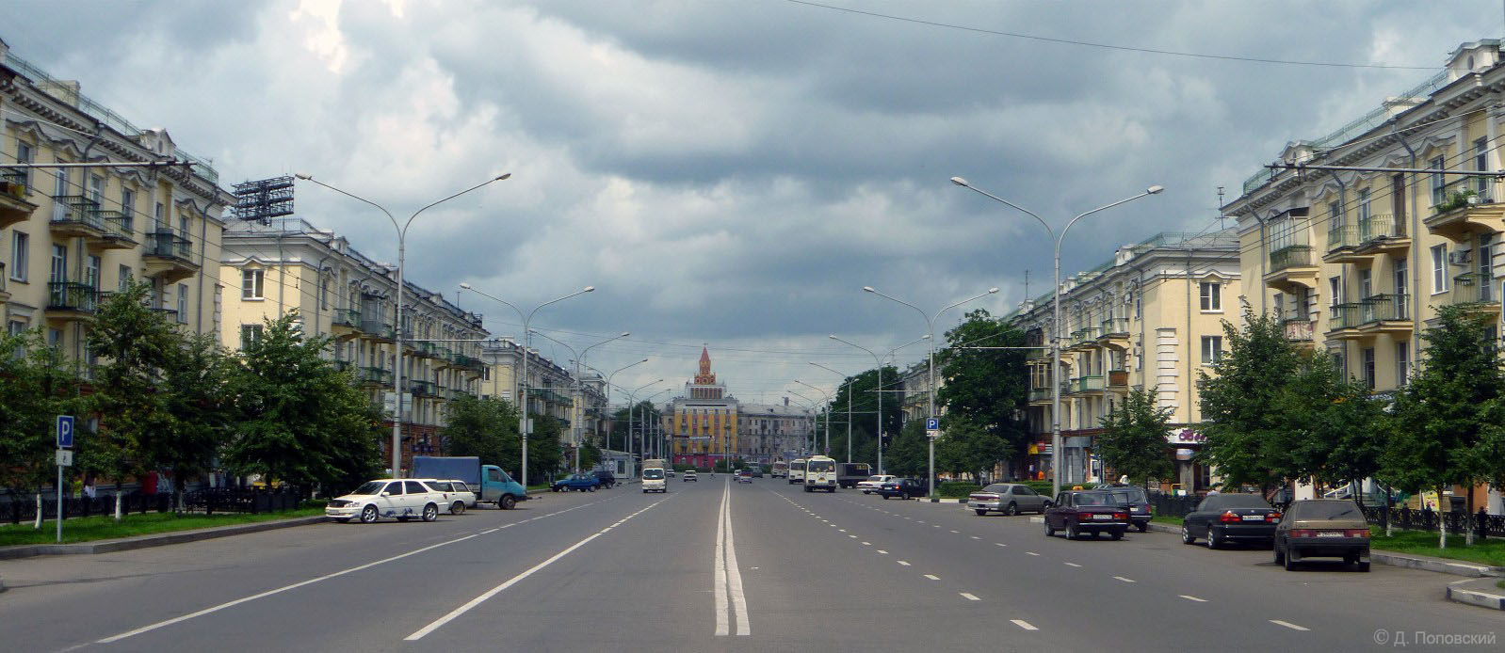
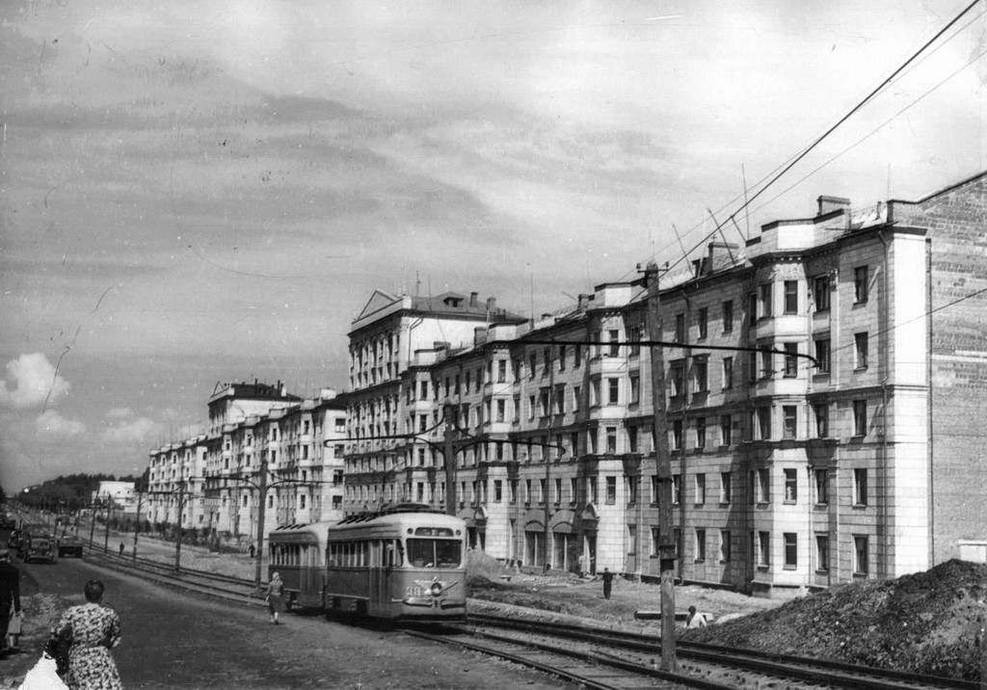
Улицы Новокузнецка

Slide 12
Проспект Металлургов
До августа 1957 года проспект носил имя В.Молотова и назывался Молотовским . Переименован «по просьбе трудящихся». Проспект Металлургов не только пролегает через всю центральную часть Новокузнецка, но и пересекает всю его историю. Начинается он с вокзала и назван в честь главных жителей города - тружеников огненного фронта - металлургов.
Первые здания на улице появились в тридцатые годы, а первоначально на него выходили стандартные трехэтажные дома соцгорода. В 1933 году по проспекту была проложена первая трамвайная линия, соединившая вокзал с заводом (КМК). Трамваи для линии добывал сам нарком Орджоникидзе. В этом же году здесь построен первый кинотеатр “Коммунар”.

Slide 13
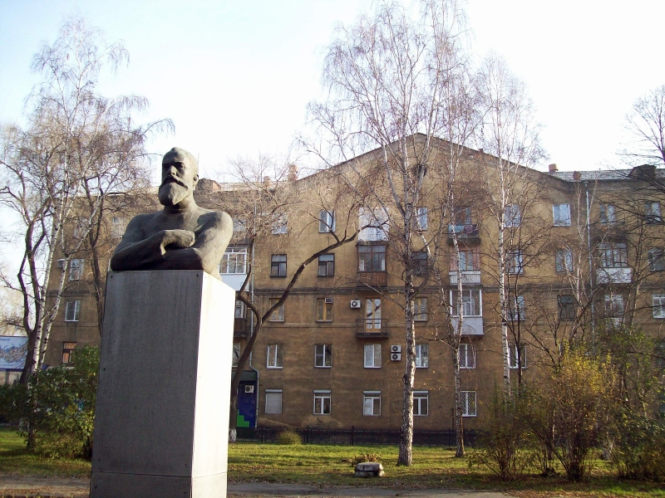
Улицы Новокузнецка

Slide 14
Улица Обнорского
26 октября 1967 года в Кузнецком районе открыт бюст основателю Северного Союза русских рабочих, одному из первых революционеров России - Виктору Павловичу Обнорскому ( скульптор Белов).
Жители Кузнецка знали этого человека как хорошего мастерового. Его механическая мастерская находилась в Аптечном переулке. Судьба ссыльного революционера забросила В. П. Обнорского после разгрома Петербургского “Северного союза русских рабочих” в 1909 году в тихий провинциальный Кузнецк. Виктор Павлович вел очень замкнутый образ жизни. Только после революции хмурый и молчаливый ссыльный ожил: Обнорский выступил на митинге и участвовал в работе уездного съезда Советов в 1918 году.

Slide 15
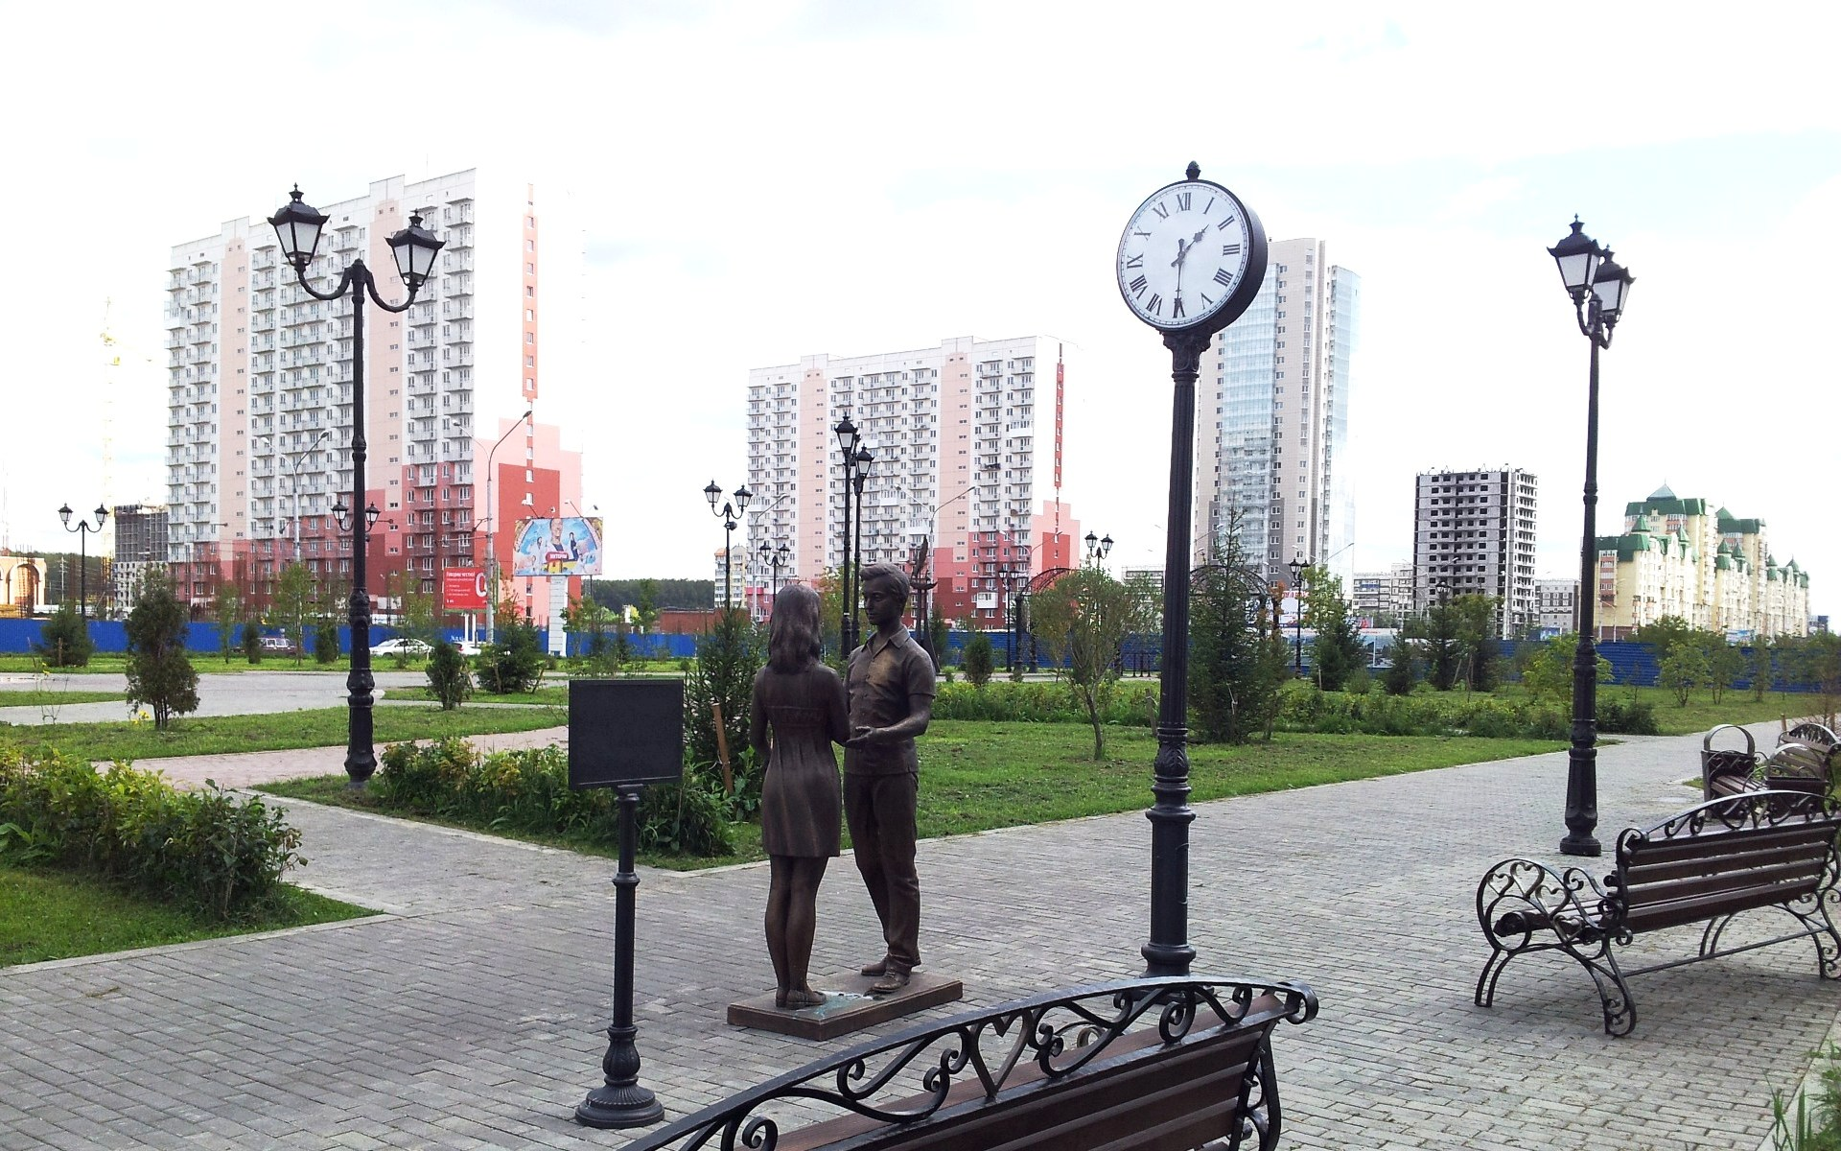
Улицы Новокузнецка

Slide 16
Проспект Ермакова
Проспект Ермакова протянулся почти на километр в центральной части Новокузнецка, практически параллельно берегу реки Томь, соединяя ул. Павловского и Пионерский проспект.
Свое название он обрел в конце 1990-х годов, когда представители общественности, обратились с ходатайством о наименовании в честь Н. С. Ермакова одной из городских улиц. Почетный гражданин Новокузнецка Николай Спиридонович Ермаков, занимавший должности первого секретаря городского комитета партии, а затем руководивший областью и удостоенный орденов Ленина, Трудового Красного Знамени и многих медалей, вошел в историю горда благодаря своей бурной деятельности на высоких постах.

Slide 17
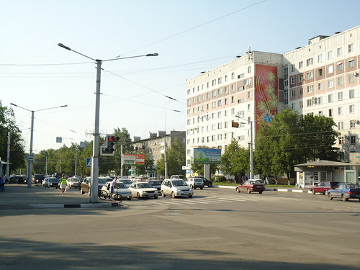
Улицы Новокузнецка

Slide 18
Проспект Октябрьский
Проспект Октябрьский - одна из главных магистралей города. Его строительство определялось Комсомольской площадкой и площадью горбольницы. Ранее здесь проходило Абагурское шоссе, соединявшее город и аглофабрику. Вдоль тянулся двухкилометровый пустырь. До 1957 года на нем не было никакого жилья. Дело в том, что вся эта площадь затоплялась Томью. Только после сооружения дамбы появилась возможность построить первый микрорайон. Застройка началась в 1961 году.

Slide 19
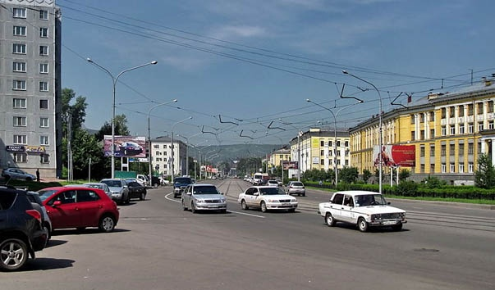
Улицы Новокузнецка

Slide 20
Улица Орджоникидзе
Строительство Кузнецкого металлургического комбината проходило под руководством Центрального Комитета партии. Особенно много сердца и ума отдал для строительства завода и будущего города нарком тяжелой индустрии Серго Орджоникидзе.
Внимание Орджоникидзе чувствовалось постоянно, он пользовался любым случаем, чтобы похвалить и подбодрить подчиненных.

Slide 21
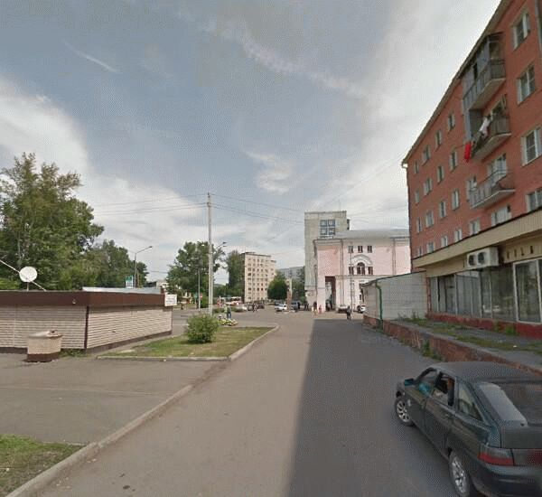
Улицы Новокузнецка

Slide 22
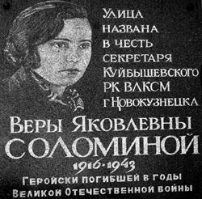
Улица Веры Соломиной
С началом Великой Отечественной войны окончила курсы медсестёр и 20 апреля 1942 она отправилась на фронт, сподвигнув десятки молодых людей последовать своему примеру. Сержант медицинской службы. Вынесла с поля боя на Курской Дуге 270 раненых. Награждена орденами «Красной Звезды» и Ленина. Погибла в бою.
Улица Абинская в городе Новокузнецке 28 июня 1966 была переименована в улицу Веры Соломиной. На кинотеатре «Шахтёр» установлена мемориальная доска, увековечившая её память.

Slide 23
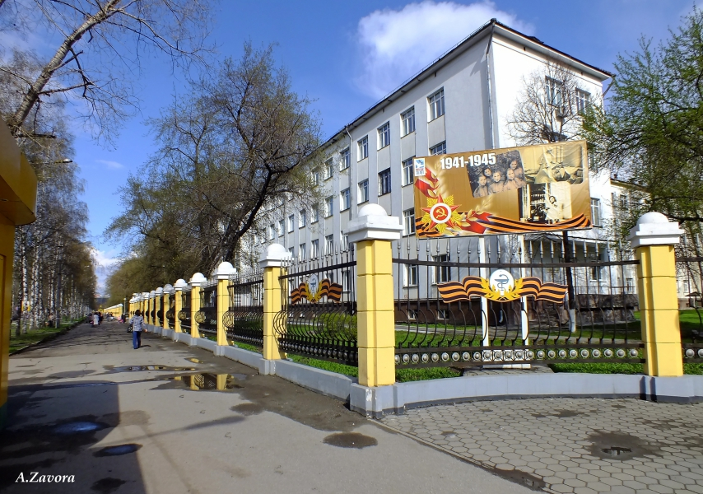
Улицы Новокузнецка

Slide 24
Проспект Бардина
Проспект Бардина – одна из центральных улиц города Новокузнецка. Она протянулась на полтора километра в Центральном районе города и является одной из улиц, лучами отходящих от городского вокзала. История улицы уходит корнями в 1958 год, когда первоначально она называлась Центральной. 9 февраля 1960 года постановлением городского совета получила статус проспекта, который был назван именем академика Ивана Павловича Бардина.

Slide 25
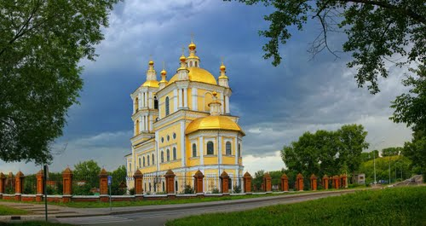
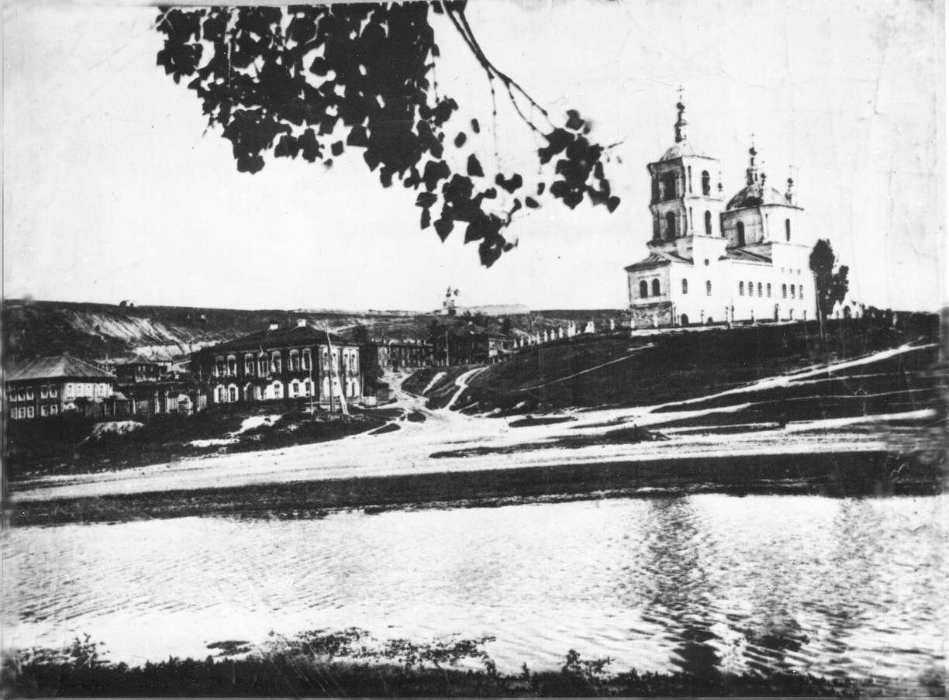
Спасибо за внимание.

